Slide 1


기맞기획 11기 기업 협약 프로젝트 2팀 ‘NKK 스튜디오’ 제작
찍찍이 게임
비주얼 가이드
NKK 스튜디오
팀장 박송호
부팀장 정승운
팀원 김규장
박도원
이예성
문서 최초 작성
문서 최종 수정
20261006
20261006
박도원
박도원

Slide 2
목차
화면 구성, UI 배치, UI 형태 등을 포함한 모든 비주얼적 요소에 일관성을 부여하기 위한 기준을 잡기 위한 문서
개요 – 2P
비주얼 스타일, 색 – P
1. 목차
2. 로그
3. 용어 정리
4. 비주얼 방향
1. 전체 비주얼 스타일
2. 파괴 표현
3. 요소별 색 범위
4. 층 구간별, 등급별 색 변화
5. 리소스 규격
화면 구성 – 6P
1. 구성 요소
2. 요소별 묘사 단계
3. 요소별 화면 배치 영역
연출 – P
1. 폰트와 텍스트
2. 이펙트
3. 필터
4. 카메라
5. 부록 (제작 순서·레퍼런스)

Slide 3
개요 - 로그
순번 | 작성일 | 작성자 | 작성 내용 | 비고
1 | 2026-10-06 | 박도원 | 문서 최초 작성 | 문서 생성, 초안 작성, 목차 제작
2
3
4
5

Slide 4
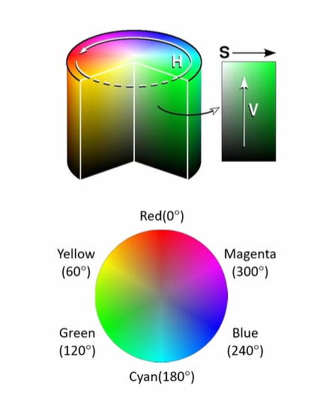
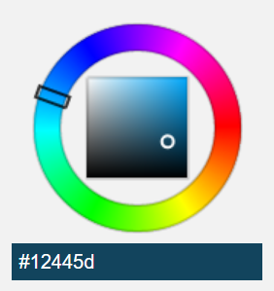
개요 - 용어 정리
HSV (색상·채도·명도)
색을 표현하는 여러 방법들(CMYK, RGB 등) 중 하나.
직관적이라 시각적으로 설명하기 제일 쉬움.
H 색상(각도): 0~360°, 빨→주→노→초→파 →남 →보
S 채도(x축): 0~100, 낮을수록 탁하고 높을수록 선명
V 명도(y축): 0~100, 낮을수록 어둡고 높을수록 밝음
색의 범위 지정이 주요 목적이기에,
이 문서의 색 범위는 모두 HSV로 표시.
바로 이거 →

Slide 5
개요 - 비주얼 방향
비주얼적으로 보여 줘야 할 것
1. 물건을 파괴하는 게임
- 파괴 전, 후의 차이가 확실히 보여져야 함.
- 오브젝트 뿐만 아니라 파괴 라는 행동이 시각적으로 표현되어야 함.
2. 수치가 늘어나는 것을 시각적으로 보여줘야 하는 게임
- 이펙트 및 연출, 파괴 관련 UI를 단계적으로 제작해야 함.
- 그러나 이펙트 및 연출, UI가 화면 전체를 덮어 게임 화면이 보이지 않거나 프레임 드랍을 유발하는 상황을 방지해야 함.
3. 방치해도 되지만, 유저가 직접 클릭할 시 더 높은 리턴값을 주는 게임
- 파괴 가능한 물건을 시각적으로 확실히 구별 가능해야 함(AI는 코드에 따라 작동하기에 시각적으로 난잡해도 작동하지만 유저는 그렇지 않음).
- 유저의 행동이 미치는 범위 및 영향과 그 결과가 시각적으로 방치와는 구별되게 표현되어야 함.

Slide 6
화면 구성 – 구성 요소
각 구성 요소들의 레이어 순서
1. UI
2. 부술 수 있는 오브젝트
3. 쥐
4. 벽
5. 바닥

Slide 7
화면 구성 – 요소별 묘사 단계
1. UI
2. 부술 수 있는 오브젝트
3. 쥐
4. 벽
5. 바닥

Slide 8
화면 구성 – 요소별 묘사 단계
1. UI
2. 부술 수 있는 오브젝트
3. 쥐
4. 벽
5. 바닥

